Slide 1


Slide 2
Un Goal per la
Salute
“UN GOAL PER LA SALUTE” è un progetto il cui scopo è la sensibilizzazione e la formazione dei giovani sui temi dell’etica, della cultura, verso uno sport sano, cosciente e libero dal doping.

Slide 3

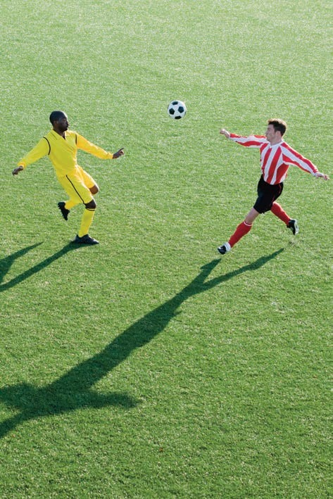
La realizzazione del progetto, promosso dalla FIGC con il patrocinio ed il supporto operativo del Comitato Italiano per l’UNICEF e in partnership con l’Agenzia Mondiale Antidoping (WADA), prevede la partecipazione attiva di insegnanti e studenti attraverso l’offerta didattica realizzata dalla Commissione Antidoping e Tutela della Salute della Federazione Italiana Giuoco Calcio con supporti multimediali.

Slide 4


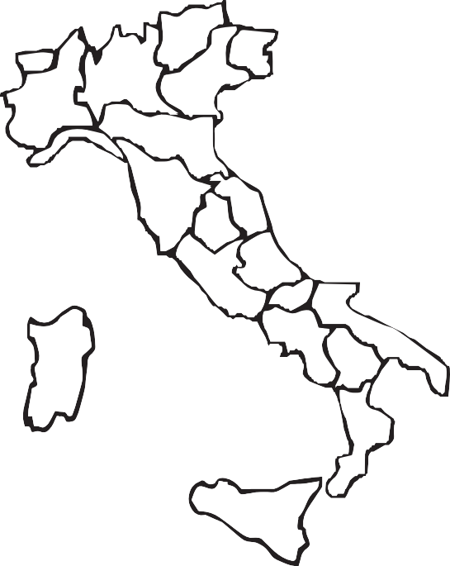
Obiettivi
FORMAZIONE: un’offerta didattica altamente qualificata realizzata dalla FIGC attraverso la Commissione Antidoping e Tutela della Salute della Federazione Italiana Giuoco Calcio.
NESSUNO ESCLUSO: coinvolgere attivamente e direttamente studenti e studentesse.
SPORT E’ CULTURA: la lotta al doping, rispetto delle regole e della competizione e tutela della salute.

Slide 5
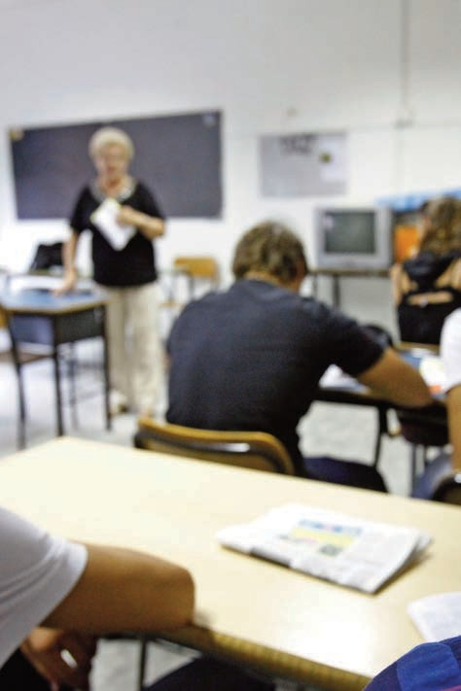
Iscrizioni
LE ISCRIZIONI SONO APERTE FINO AL 22/12/2021.
L’iniziativa è rivolta a tutti gli studenti delle classi terze e quarte delle Scuole Secondarie di II Grado di tutto il territorio nazionale. Le scuole potranno iscrivere una o più classi compilando l’apposito form sul portale valorinrete.it
Ciascuna scuola, iscritta per la propria zona (zona nord regioni: Valle d’Aosta, Piemonte, Liguria, Lombardia, Trentino Alto Adige, Veneto, Friuli Venezia Giulia, Emilia Romagna; zona centro regioni: Toscana, Umbria, Marche, Lazio, Abruzzo, Molise; zona sud regioni: Campania, Basilicata, Puglia, Calabria, Sardegna, Sicilia) potrà accedere all’Area Scuole con l’indirizzo email, la password ed il codice meccanografico indicati al momento dell’iscrizione.

Slide 6
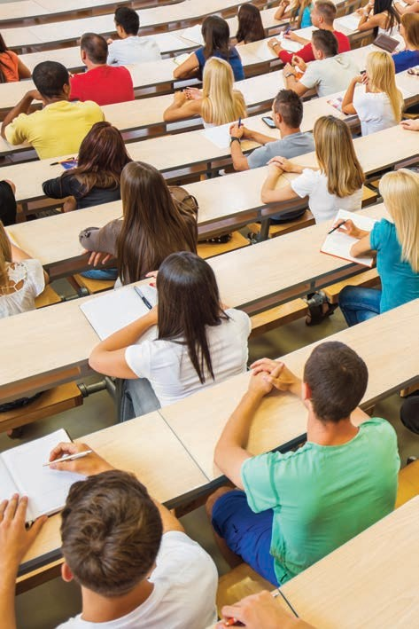
Regolamento
Gli insegnanti e gli studenti di ciascun istituto iscritto potranno partecipare al progetto attraverso:
La didattica: utilizzando la pubblicazione «Un Goal per la salute», visionabile e scaricabile dal portale, attraverso la quale i docenti potranno avviare l’attività in aula utile alla percezione del livello di responsabilità e di conoscenza delle problematiche da parte dei ragazzi (lezioni, temi, ecc…..).
La compilazione del questionario individuale sugli argomenti trattati.
L’elaborazione di un video della durata massima di 5 minuti sul tema doping delle classi partecipanti (formato video: H264, Mp4; dimensioni: 640x480 px; codifica audio: AAC, 128 kbps,).

Slide 7

Meccanica
Nell’Area Scuole, in un’apposita sezione riservata, ciascun istituto potrà visionare 2 gallery:
Gallery d’Istituto, saranno visibili tutti i contributi video inseriti dagli studenti dello stesso istituto.
Gallery Nazionale, saranno visibili tutti i contributi video degli istituti iscritti.

Slide 8


Classifiche
A fine anno scolastico, una Commissione a composizione mista FIGC/UNICEF, sceglierà i migliori 3 lavori, uno per ciascuna zona d’Italia (nord, centro, sud), proclamando i vincitori del progetto.

Slide 9
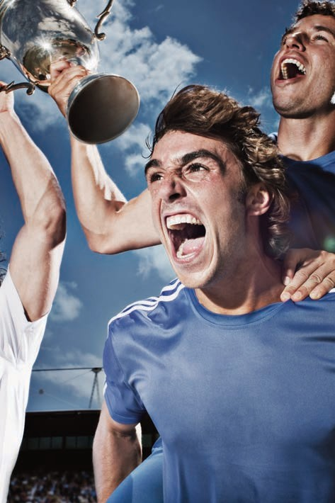
Premi
I ragazzi delle tre classi vincitrici del Progetto parteciperanno, a fine ottobre, alla giornata conclusiva a Coverciano presso il Centro Tecnico Federale, con Mini torneo e Premiazione ad opera del Presidente Federale e del Presidente della Commissione Antidoping e Tutela della Salute.

